Slide 1
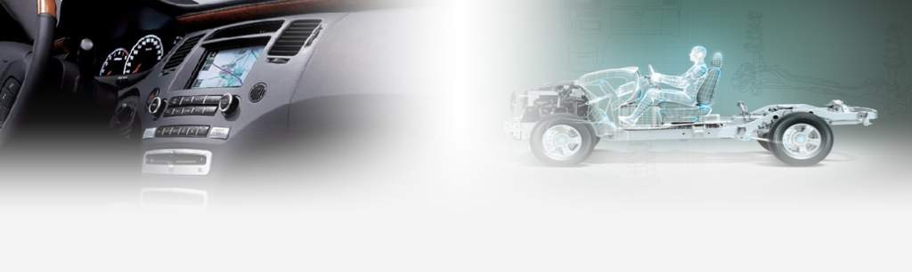
重汽 NX大轻卡 & NX量产版 & MAX设计方案
20230302
北京光华荣昌汽车部件有限公司

Slide 2
设计方案目录
一：NX大轻卡
1.司机
2.副司机
3.中间座
二：NX量产版
1.司机
2.副司机
三：MAX
1.司机
2.副司机

Slide 3
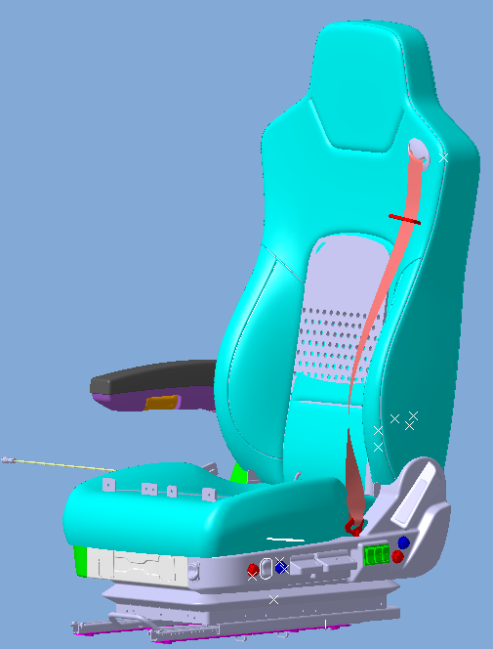
一：NX大轻卡
1.1功能配置
NX大轻卡司机座椅配置
LZ161751100410/1 | LZ161751100420/1 | LZ161751100430/1
气动升降 | 气动升降 | 气动升降
三点式安全带 | 三点式安全带 | 三点式安全带
前后调节 | 前后调节 | 前后调节
右扶手 | 右扶手 | 右扶手
靠背调节 | 靠背调节 | 靠背调节
—— | 四气袋腰托 | 四气袋腰托
—— | 速升速降 | 速升速降
—— | 阻尼调节 | 阻尼调节
—— | —— | 通风加热

Slide 4
一：NX大轻卡
1.2方案介绍
扶手支架借用重汽。扶手借用H6
靠背泡沫、靠背骨架、通风加热系统借用陕汽M3000S
坐垫泡沫、坐垫通风加热系统借用陕汽M3000S
外观罩壳P2.1黑色。腰托开关借用重汽-灰色
调角器左罩壳新开
底座模块2.1C平台
其余未描述的均为借用，详见EBOM。
装车气路及电路接头未确定。
滑轨新开

Slide 5
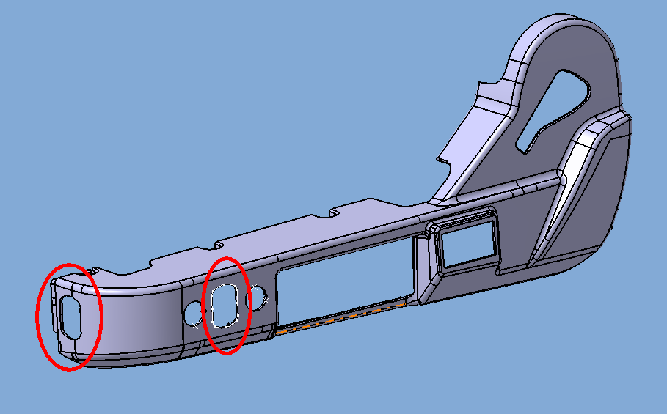
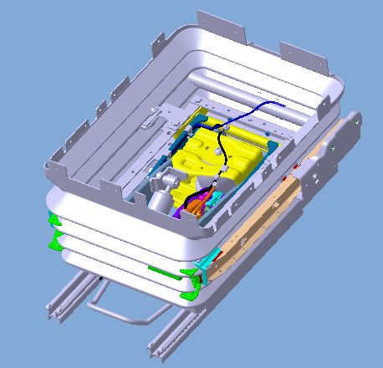
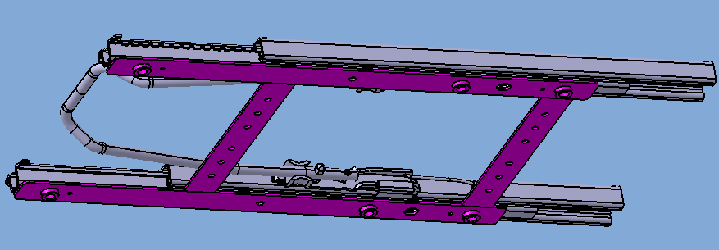
一：NX大轻卡
1.3新开件清单
序号 | 件号 | 件名 | 图示 | 材料 | 备注
1 | SHT0015658 | 调角器左罩壳 |  | PP-TD30 | 冲切或修模未定
2 | SHT0015659 | 调角器左罩壳
3 | SHT0015631 （定阻尼） | 底座模块化总成 |  | ASSY | 无新开单件，使用下述新开滑轨
4 | SHT0015631 （变阻尼） | 底座模块化总成 |  | ASSY | 使用下述新开滑轨
5 | SHT0015629 | NX滑轨总成 |  | ASSY | 在汕德卡滑轨基础上降低11mm
6 | —— | 靠背/坐垫面套总成 |  | ASSY | 面料未确定
7 | SHT0015660 | 说明书 | —— | —— | ——

Slide 6
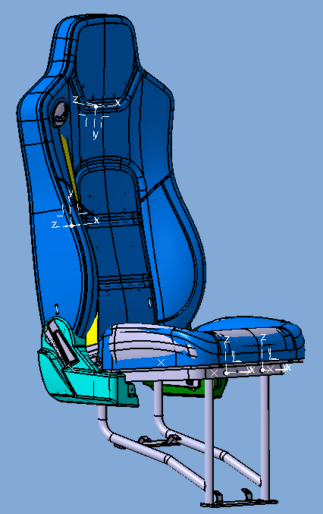
一：NX大轻卡
2.1功能配置
NX大轻卡副司机座椅配置
LZ161751100440/1 | LZ161751100445/1 | LZ161751100450/1 | LZ161751100455/1
三点式安全带 | 三点式安全带 | 三点式安全带 | 三点式安全带
靠背调节 | 靠背调节 | 靠背调节 | 靠背调节
—— | 安全带未系报警 | 通风面料 | 通风面料
—— | —— | —— | 安全带未系报警

Slide 7
一：NX大轻卡
2.2方案介绍
其余未描述的均为借用，详见EBOM。
靠背泡沫、坐垫泡沫借用陕汽M3000S
装车底支架新开
罩壳黑色，借用X5000

Slide 8
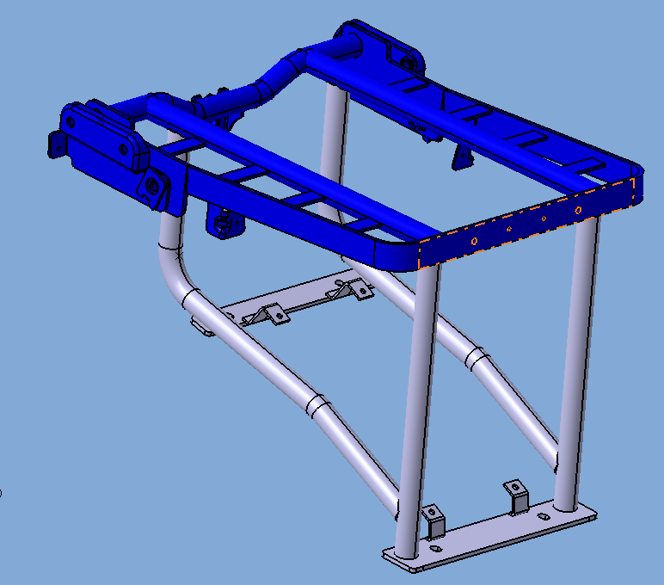
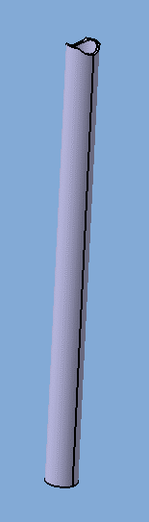
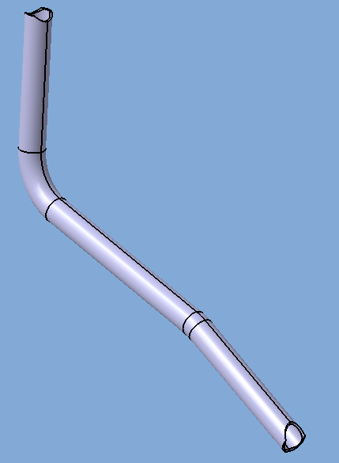
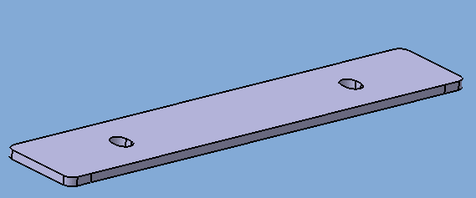
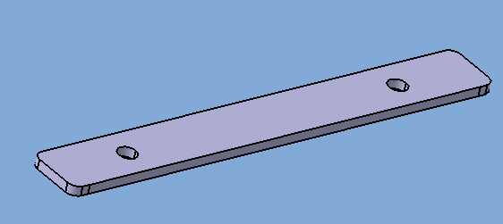
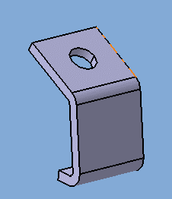
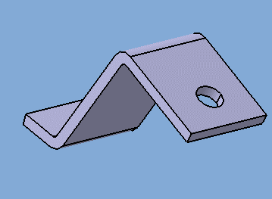
一：NX大轻卡
2.3新开件清单
序号 | 件号 | 件名 | 图示 | 材料 | 备注
1 | SHT0015691 | 副司机底支架焊接总成 |  | ASSY | 状态未确定
2 | SHT0015693 | 前竖管 |  | Q235 | SHT0015691 下级零部件
3 | SHT0015694 | L型管 |  | Q235
4 | SHT0015695 | 前地脚钣金 |  | Q235
5 | SHT0015696 | 后地脚钣金 |  | Q235
6 | SHT0015702 | 逆变器前安装钣金 |  | Q195
7 | SHT0015703 | 逆变器后安装钣金 |  | Q195
8 | —— | 靠背/坐垫面套总成 |  | ASSY | 面料未确定
9 | SHT0015660 | 说明书 | —— | —— | ——
10 | SHT0015690 | 坐垫SBR | —— | —— | 状态未确定
11 | SHT0015689 | 安全带锁扣总成 | —— | ——

Slide 9
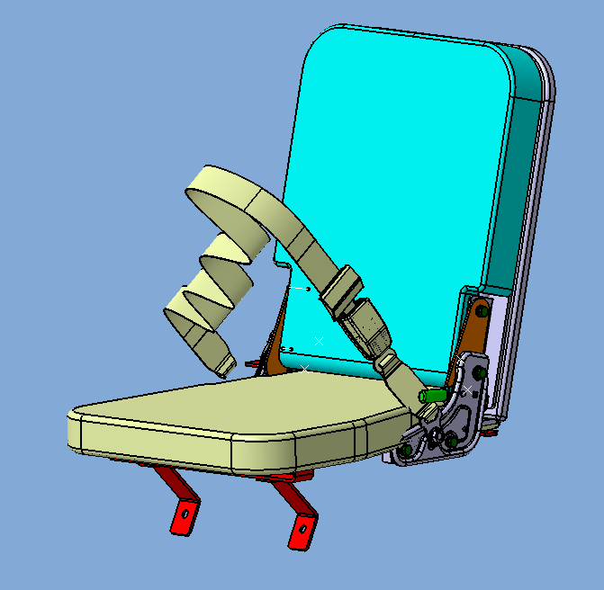
一：NX大轻卡
3.1配置介绍
NX大轻卡中间座配置
LZ161751100460/1 | LZ161751100465/1
靠背放平 | 靠背放平
两点式安全带 | 两点式安全带
—— | 安全带未系报警

Slide 10
一：NX大轻卡
3.2方案介绍
靠背加厚泡沫、靠背支撑板新开
其余未描述零部件借用陕汽轩德6，详见EBOM
座框焊接总成新开

Slide 11


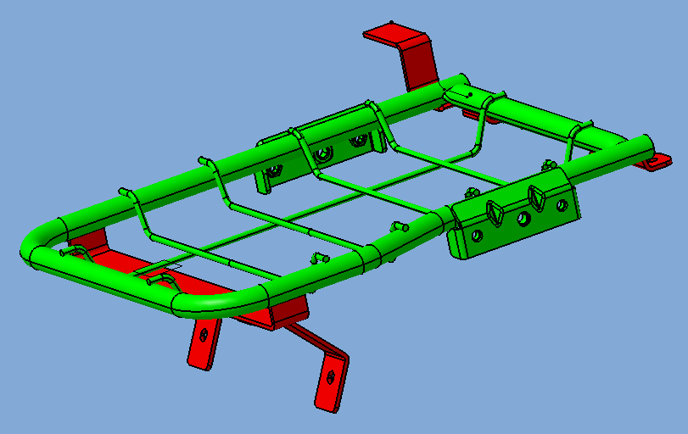
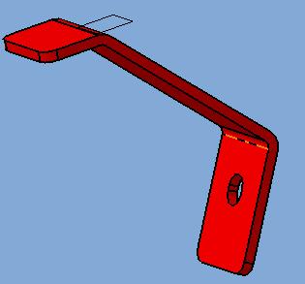
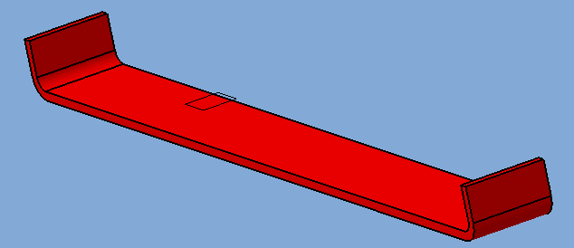
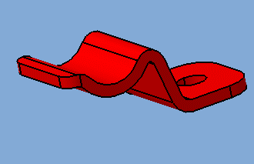
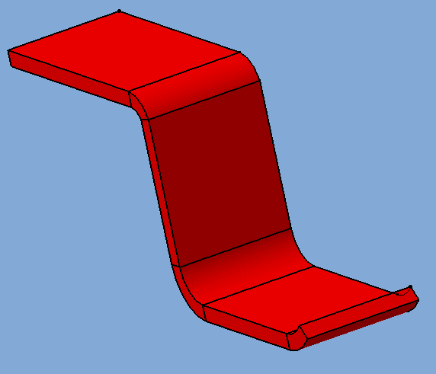
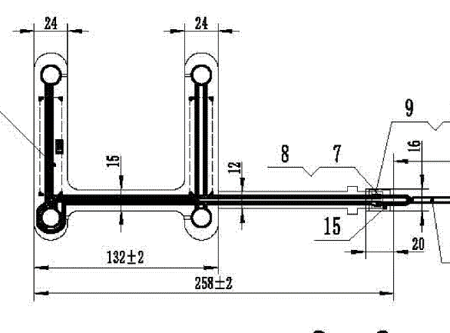
一：NX大轻卡
3.3新开件清单
序号 | 件号 | 件名 | 图示 | 材料 | 备注
1 | SHT0015709 | 靠背加厚泡沫 |  | 聚氨酯
2 | SHT0015710 | 靠背支撑板 |  | PP混纺玻纤+PP蜂窝板
3 | SHT0015713 | 中间座椅座框骨架焊接总成 |  | ASSY
4 | SHT0015714 | 前地脚 |  | SAPH440 | SHT0015713 下级零部件
5 | SHT0015716 | 前支撑钣金 |  | Q235
6 | SHT0015715 | 后地脚 |  | SAPH440
7 | SHT0015719 | 卧铺支撑钣金 |  | Q235
8 | SHT0015717 | 安全带总成 |  | ASSY
9 | SHT0015718 | 中间座坐垫SBR
10 | —— | 靠背、坐垫面套 | ——
上述零部件均未确定状态

Slide 12
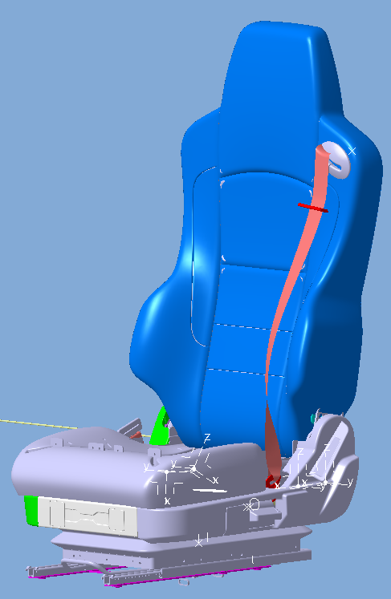
二：NX量产版
1.1配置介绍
NX量产版司机座椅配置
YZ167151000047 /1
气动升降
三点式安全带
前后调节
靠背调节
1.2方案介绍：
在NX大轻卡LZ161751100410/1基础上更换为重汽造型泡沫，取消扶手，更换面料，更换说明书。
1.3新开件清单：
靠背/坐垫面套、说明书。

Slide 13
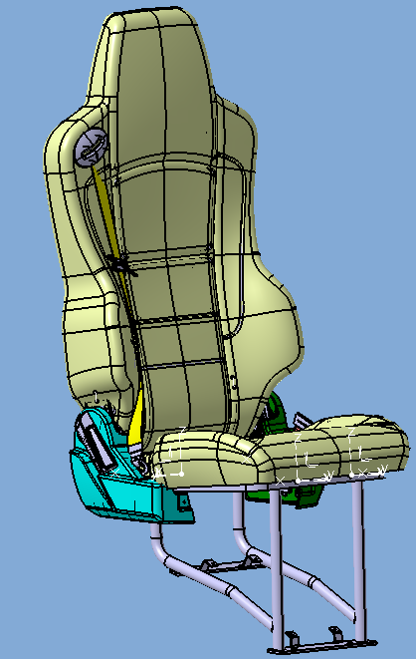
二：NX量产版
2.1配置介绍
NX量产版副司机座椅配置
YZ167151000048/1
三点式安全带
靠背调节
1.2方案介绍：
在NX大轻卡LZ161751100440/1基础上更换为重汽造型泡沫，更换面料，更换说明书。
1.3新开件清单：
靠背/坐垫面套、说明书。

Slide 14
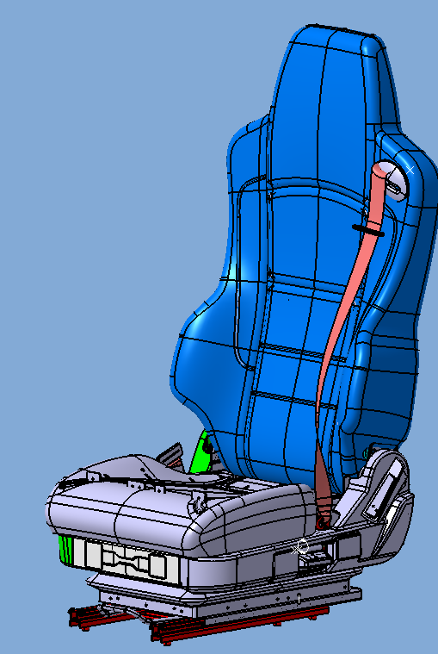
三：MAX
1.1配置介绍
MAX司机座椅配置
YZ167151000039/1
气动升降
三点式安全带
前后调节
靠背调节
1.2方案介绍：
在NX量产版YZ167151000047 /1
基础上更换滑轨，更换面料，更换说明书。
1.3新开件清单：
SHT0015630-MAX滑轨总成（在汕德卡滑轨基础上向后调节行程缩短25mm,加高支架圆柱5mm）
、靠背/坐垫面套、说明书。

Slide 15
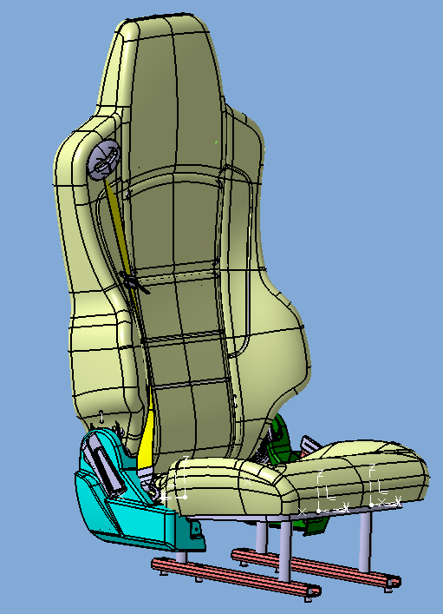
三：MAX
2.1配置介绍
MAX副司机座椅配置
YZ167151000040 /1
三点式安全带
靠背调节
2.2方案介绍：
在NX量产版YZ167151000048/1
基础上更换底支架，更换面料，更换说明书。

Slide 16
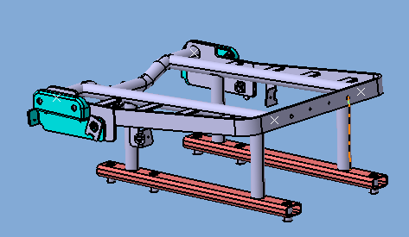
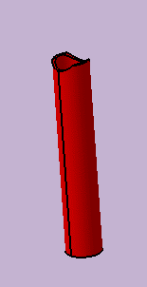
三：MAX
2.3配置介绍
序号 | 件号 | 件名 | 图示 | 材料 | 备注
1 | SHT0015692 | 副司机底支架焊接总成 |  | ASSY
2 | SHT0015697 | 前支撑管 |  | Q235 | SHT0015692 下级零部件
3 | SHT0015698 | 后支撑管 |  | Q235
4 | SHT0015701 | 副驾驶员座椅说明书 | —— | ——
5 | —— | 靠背、坐垫面套总成 | —— | ——

Slide 17




THANKS
光华荣昌集团
GOLDRARE GROUP
BEIJING GOLDRARE AUTOMOBILE PARTS CO.,LTD.

